Slide 1
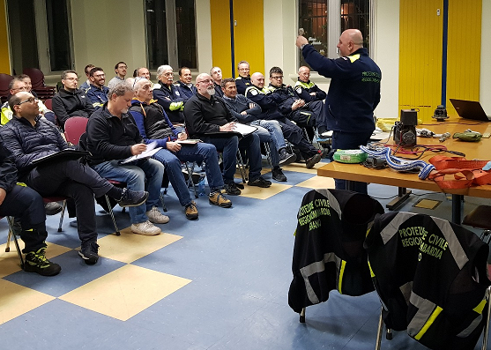
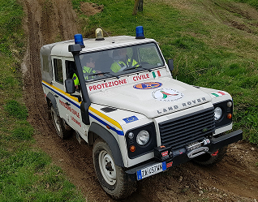
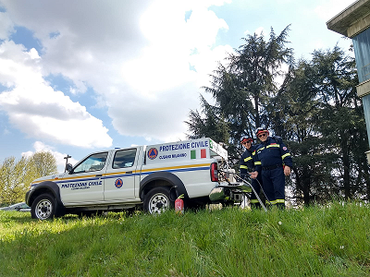
LEGNANO 4-5-6 APRILE 2019
Giunge al suo 3° anno il corso
CONDUTTORE MEZZI SPECIALI: GIUDA FUORISTRADA
Organizzato dall’Ass. Pro.Civ. Alberto da Giussano per 34 partecipanti e i loro mezzi, che -dopo l’aula- hanno svolto le attività pratiche lungo un percorso appositamente allestito.
Guida del mezzo e prova delle reali potenzialità con l’uso di verricelli, taglie e strop.
Dal 2017 si sono formato 130 volontari.

Slide 2
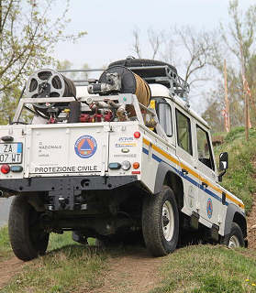
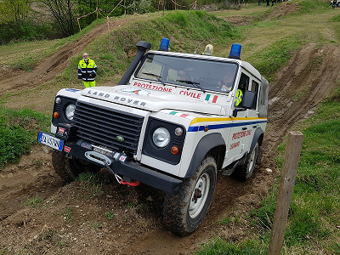
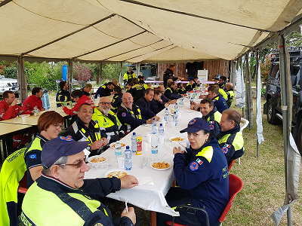
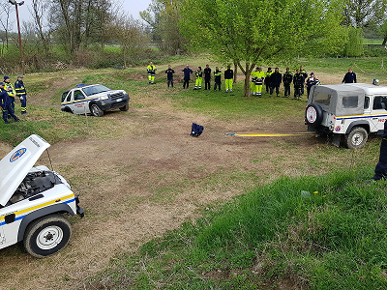
GRAZIE a tutti per l’impegno

